Slide 1
KARAKTERISTIK BERORIENTASI OBJEK

Slide 2
OUTLINE
Abstraksi
Inheritance
Encapsulation

Slide 3
Abstraksi
  Abstraksi adalah pengabstrakkan atau penyembunyian kerumitan dari suatu proses.
  Contoh:
  Anda tidak perlu berfikir bahwa mobil adalah kumpulan dari puluhan atau ribuan bagian-bagian kecil elemen spt mesin, kabel, baut, roda, rem, dsb. Anda hanya perlu berifikir bahwa mobil adalah sebuah objek yang memiliki perilkau spesifik yang dapat digunakan untuk transportasi dan anda cukup mengendarainya.

Slide 4
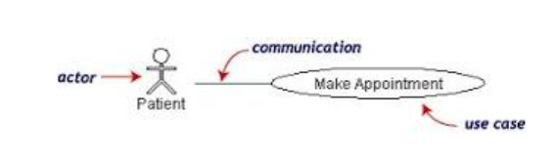
Dalam Use Case, kita menggambarkan abstraksi yang mengambarkan bagaimana User menggunakan sistem. Kita tidak perlu menjelaskan detil bagaimana User melakukan interasksi terhadap use case yang ada. Seperti contoh dibawah dimana, kita tidak perlu jelaskan bagaimana Pasien mendaftarkan Appointment pertemuan dengan Dokternya.

Slide 5
Inheritance (pewarisan)
Suatu kelas dapat ditentukan secara umum, kemudian ditentukan secara spesifik menjadi subkelas. Setiap subkelas mempunyai hubungan atau mewarisi semua sifat yang dimiliki oleh kelas induknya, dan ditambah dengan sifat unik yang dimilikinya

Slide 6
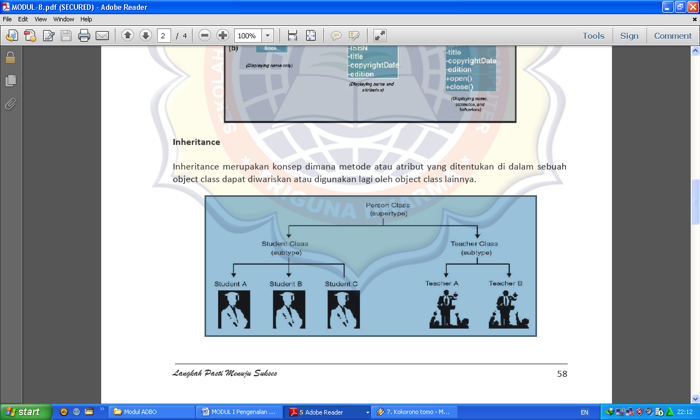
Pewarisan

Slide 7
Latihan
Beri contoh lain terkait dengan :
Abstraksi
Inheritance
Encapsulation
Simpan lembar kerja anda pada folder latihan

